Slide 1





MENGATASI MARAKNYA PENYEBARAN HOAX DAN DAMPAKNYA TERHADAP PANCASILA SEBAGAI IDEOLOGI NEGARA
UTS PENDIDIKAN PANCASILA - 2117051058

Slide 2



Roy Rafles Matorang Pasaribu
NPM : 2117051058
Kelas : AB
Prodi : S-1 Ilmu Komputer

Slide 3


Permasalahan
Apakah HOAX dapat mempengaruhi konsistensi dari nilai Pancasila?

Slide 4


Bingung?
Jika bingung mari kita bedah permasalahan ini

Slide 5
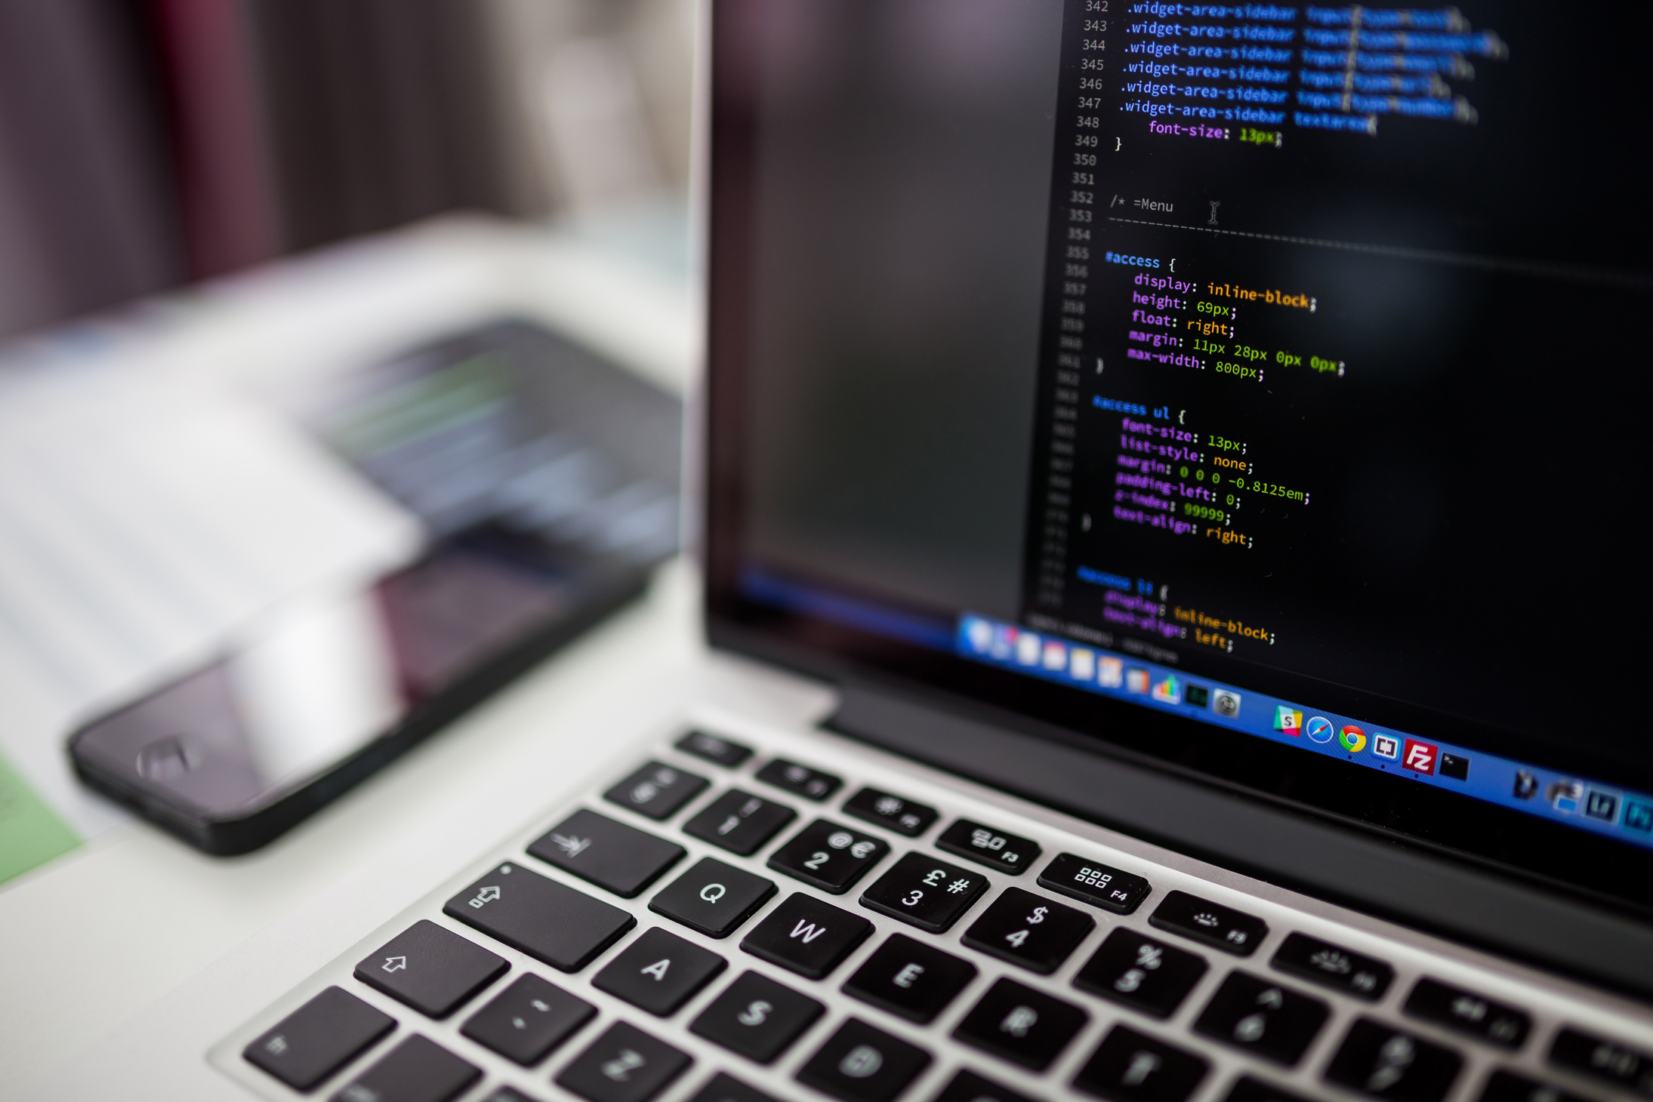

Sebelum lanjut... mari kita berbicara terlebih dahulu
apa itu HOAX

Slide 6


APA ITU HOAX?
Hoaks (hoax) adalah informasi atau berita palsu yang disebarkan dengan tujuan menyesatkan, menipu, atau memanipulasi orang-orang. Hoaks sering kali disebarkan dengan maksud untuk menciptakan kebingungan, menyebarkan ketakutan, atau mempengaruhi opini publik.

Slide 7
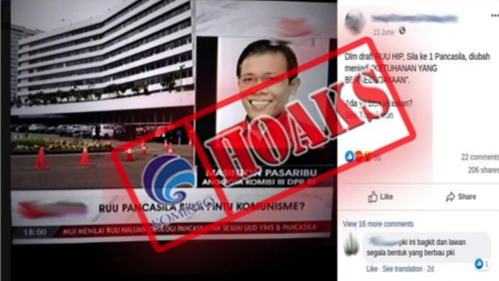
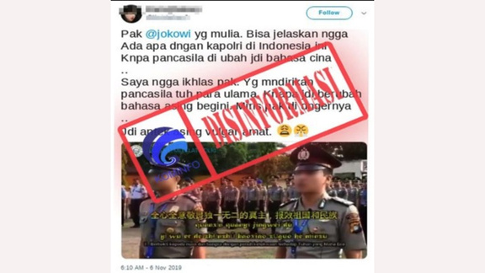
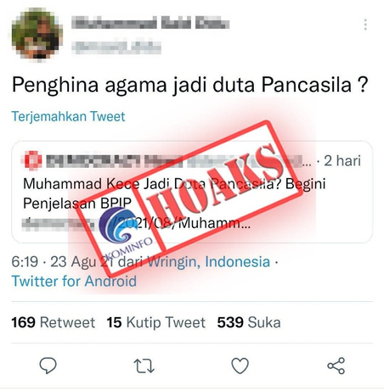
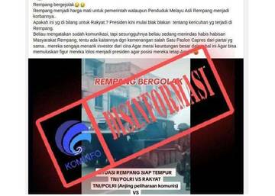
HOAX yang tersebar di Indonesia
Berikut ini beberapa contoh hoax yang mengancam keberadaan Pancasila sebagai Ideologi Negara
Hoax mengenai pergantian sila pertama
Hoax mengenai perubahan bahasa menjadi bahasa china di Pancasila
Hoax yang ingin mempengaruhi pikiran publik
Hoax mengenai tentara yang ingin melawan masyarakat dengan senjata

Slide 8


Jadi apakah itu masalah?
RoyRaflesMatorangPasaribu

Slide 9

Jawabannya YA. kenapa?
01
02
03
04
Kekuatan Persatuan dan Kesatuan
Ketidakadilan dan Pelanggaran Hak Asasi Manusia
Kehilangan kepercayaan terhadap pemerintahan dan otoritas
Kualitas kehidupan masyarakat
Hoax dapat memicu perpecahan sosial, ketidaksetujuan, dan konflik antar masyarakat. Ini mengancam salah satu prinsip utama Pancasila.
Pancasila menekankan kesejahteraan dan kemajuan masyarakat
Hoax dapat merusak reputasi individu dan kelompok bahkan kepada orang yang tidak bersalah.
Pancasila menegaskan kepercayaan terhadap pemerintah yang adil dan otoritas yang sah

Slide 10
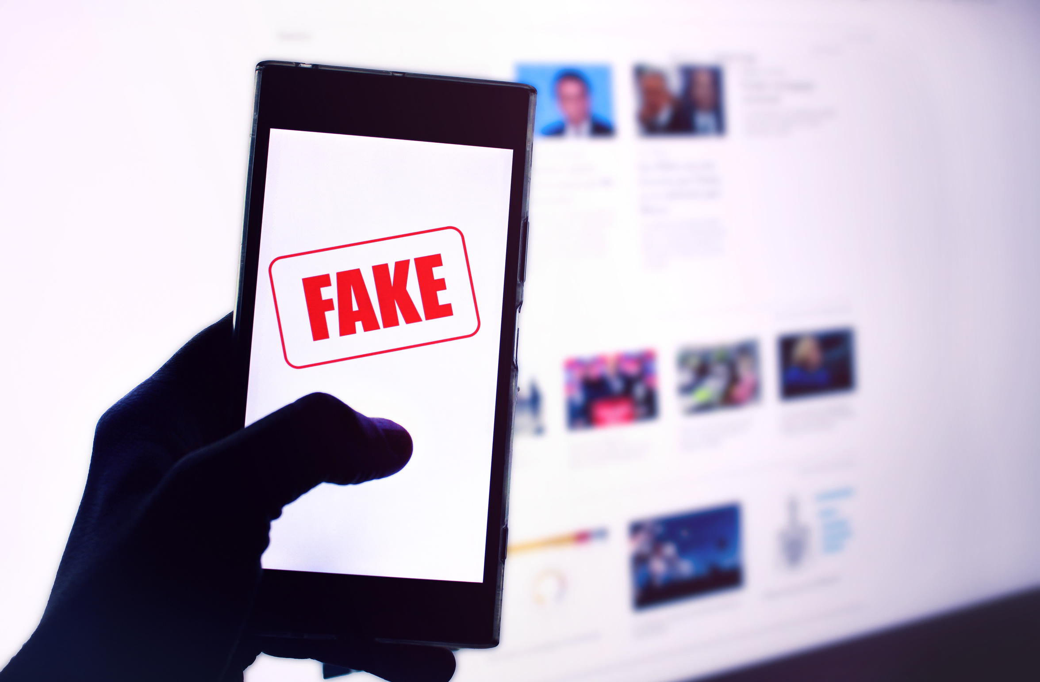
PENDAHULUAN
Gambaran singkat tentang masalah penyebaran hoaks di Indonesia.
Penyebaran informasi hoax menimbulkan keresahan. Untuk itu masyarakat perlu diingatkan agar memanfaatkan media sosial secara positif dan jangan mudah termakan isu tidak benar.
Ketua Masyarakat Indonesia Anti Hoax (MIAH) Septiaji Eko Nugroho mengimbau media sosial dimanfaatkan untuk hal-hal yang sifatnya sinergis dan edukatif. Untuk itu dia getol melakukan gerakan nasional anti hoax ke seluruh Indonesia. "Hoax sudah menyebar dan menimbulkan keresahan di masyarakat. Jangan saling memecah belah," katanya

Slide 11
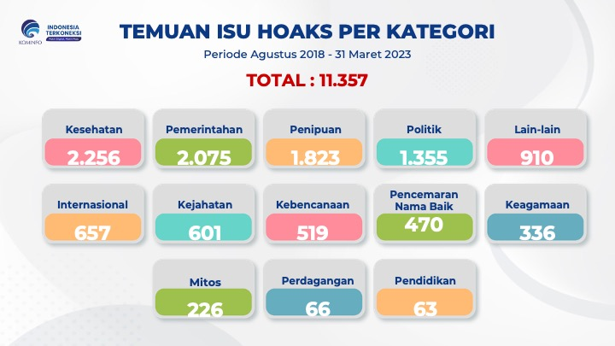

Slide 12


Pancasila sebagai Ideologi Negara

Slide 13

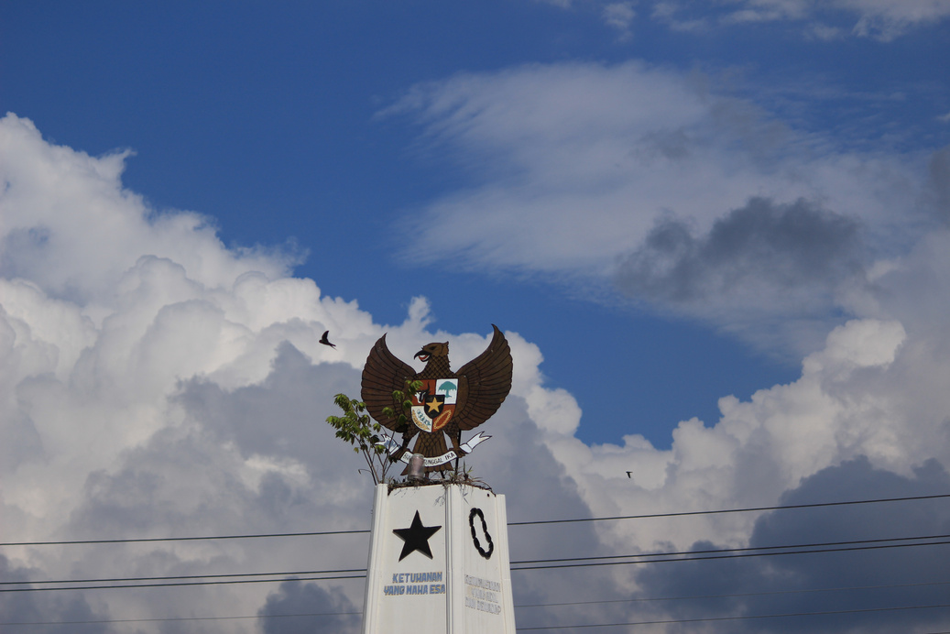
Pentingnya Pancasila sebagai Ideologi Negara
Pancasila adalah ideologi negara Indonesia yang memiliki peran penting dalam menentukan arah dan karakter negara. Berikut adalah beberapa alasan mengapa Pancasila sangat penting sebagai ideologi negara:
Pancasila Sebagai Dasar Hukum Negara
Pancasila Mewakili Nilai-nilai Indonesia
Pancasila Mempertahankan Persatuan dan Kesatuan
Pancasila Sebagai Panduan Moral
Pancasila sebagai Perekat Sosial
Pancasila Sebagai Landasan Demokrasi
Pancasila Mempertahankan Kedaulatan Negara
Pancasila Mendorong Pembangunan Berkelanjutan
Pancasila Sebagai Identitas Bangsa
Pancasila sebagai Fondasi Kebebasan Beragama
Pancasila Sebagai Landasan Perdamaian dan Hubungan Internasional

Slide 14

DAMPAK HOAKS TERHADAP PANCASILA
Menciptakan Perpecahan Sosial: Hoaks sering kali dirancang untuk memicu perpecahan sosial dengan memprovokasi ketegangan antara kelompok masyarakat. Ini bertentangan dengan nilai Pancasila yang menekankan persatuan dan kesatuan bangsa.
Menyebar Kebencian dan Diskriminasi: Beberapa hoaks dapat menyebarkan pesan kebencian dan diskriminasi terhadap kelompok tertentu berdasarkan agama, etnis, atau orientasi seksual. Ini bertentangan dengan nilai-nilai Pancasila yang mendorong persamaan dan tidak adanya diskriminasi.
Mengacaukan Nilai-nilai Kebenaran: Pancasila menghargai kebenaran sebagai salah satu nilai dasarnya. Hoaks, sebagai informasi palsu, bertentangan dengan nilai ini dan bisa membingungkan masyarakat dengan menyebarkan informasi yang salah.

Slide 15

DAMPAK HOAKS TERHADAP PANCASILA
Menciptakan Ketidakpercayaan pada Media: Hoaks yang melibatkan media atau jurnalis dapat mengurangi kepercayaan masyarakat pada media yang merupakan sumber informasi penting dan vital dalam demokrasi.
Mengurangi Kepatuhan terhadap Hukum: Hoaks yang berhubungan dengan hukum atau kebijakan pemerintah dapat mengurangi kepatuhan masyarakat terhadap hukum dan peraturan yang seharusnya ditaati, yang dapat mengancam nilai-nilai keadilan dalam Pancasila.

Slide 16


SOLUSI

Slide 17

UPAYA PEMERINTAH DALAM MENANGGULANGI HOAX
Pemerintah telah melakukan berbagai upaya untuk menanggulangi penyebaran hoax, antara lain:
Membentuk tim khusus untuk memantau dan menanggulangi penyebaran hoax.
Mengeluarkan peraturan-peraturan yang mengatur tentang penyebaran hoax dan sanksi yang diberikan kepada pelaku penyebar hoax.
Meningkatkan literasi digital masyarakat agar lebih cerdas dalam memilah informasi yang benar dan tidak.

Slide 18

UPAYA PEMERINTAH DALAM MENANGGULANGI HOAX
Kerjasama dengan Platform Media Sosial
Pemerintah bekerja sama dengan platform media sosial untuk memperkuat mekanisme pengawasan dan pencegahan penyebaran hoax di platform tersebut.

Slide 19


PERAN MEDIA DAN MASYARAKAT DALAM MENGATASI HOAX
Peran Media
Media massa memainkan peran penting dalam mengatasi penyebaran hoax. Beberapa upaya yang dapat dilakukan oleh media antara lain:
Melakukan verifikasi sebelum mempublikasikan berita.
Menyediakan ruang untuk pengguna internet untuk memberikan masukan dan saran.
Meningkatkan literasi media masyarakat dengan menyediakan program pelatihan.

Slide 20

PERAN MEDIA DAN MASYARAKAT DALAM MENGATASI HOAX
Peran Masyarakat
Masyarakat juga memiliki peran penting dalam mengatasi penyebaran hoax. Beberapa upaya yang dapat dilakukan oleh masyarakat antara lain:
Melakukan verifikasi sebelum membagikan berita di media sosial.
Menggunakan media sosial untuk menyebarkan informasi yang benar dan akurat.
Meningkatkan literasi media dengan membaca berita dari sumber yang terpercaya.

Slide 21

KESIMPULAN
Hoax merupakan masalah serius yang dapat mengancam ideologi negara Pancasila. Dalam era digital seperti sekarang, penyebaran hoax semakin marak dan dapat menyebar dengan cepat melalui media sosial. Dampak dari hoax dapat merusak kepercayaan masyarakat terhadap pemerintah dan juga dapat memicu konflik sosial. Oleh karena itu, pemerintah perlu melakukan upaya untuk menanggulangi penyebaran hoax dengan meningkatkan edukasi dan kesadaran masyarakat tentang bahaya hoax serta menegakkan hukum bagi pelaku penyebar hoax. Selain itu, media dan masyarakat juga memiliki peran penting dalam mengatasi penyebaran hoax dengan melakukan verifikasi informasi sebelum menyebarkannya dan tidak mudah terprovokasi oleh berita yang belum terverifikasi kebenarannya. Dengan upaya bersama, diharapkan penyebaran hoax dapat ditekan dan ideologi negara Pancasila tetap terjaga.

Slide 22

TERIMA KASIH
Bila ada yang ingin ditanyakan dapat menghubungi saya di kontak

